Slide 1
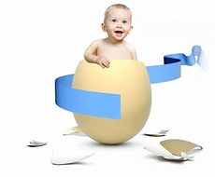
Секреты твоего тела.
Презентация по половому и гигиеническому воспитанию для мальчиков 13 – 15 лет.

Slide 2
Сложный период твоей жизни.
Ты прощаешься с детством. Половое созревание – это период человеческой жизни, когда тело из детского становится взрослым.
Ты становишься выше, в год прибавляя до 11 и более сантиметров.
Формы тела также меняются, ты становишься шире в плечах, и тогда бедра начинают казаться уже. Развивается мускулатура.
Волосы растут в тех местах, где никогда не росли прежде. Изменения происходят не только внешне, но и в самом организме.

Slide 3
В чем суть процесса созревания?
За всем этим стоит активизация деятельности желез внутренней секреции и прежде всего половых желез.
В результате происходят две вещи, которые меняют твою жизнь и тебя самого. Мужские половые железы выделяют « двойной продукт» : во – первых, сперматозоиды, которые мальчика превращают в мужчину и позволяют ему стать отцом; и во – вторых, гормоны, которые меняют твой вид, как бы подтверждая видимыми признаками, что ты уже не ребенок. Это так называемые мужские признаки: ломка голоса, рост усов и бороды, изменения тела.

Slide 4
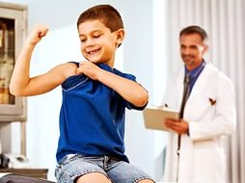

Slide 5
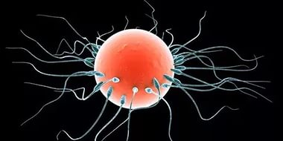

Slide 7
Раньше или позже?
Никто не знает точно, почему одни ребята начинают развиваться довольно рано, а другие много позже.
Так называемый средний, или нормальный возраст, в котором у мальчиков, как принято считать, начинается период полового созревания, это 11- 12 лет. Но очень немногих мальчиков мы можем назвать средними.
У большинства же это происходит то раньше, то позже. Скорость полового развития сугубо индивидуальное явление, оно может происходить у одних быстро, а у других очень медленно.

Slide 8
Строение репродуктивной системы:
Есть внешние половые органы (гениталии) – это пенис и мошонка. Мошонка – кожаный мешочек, внутри которого находятся два органа яйцевидной формы – яички. Это половые железы, которые вырабатывают половые клетки – сперматозоиды.
У половых желез есть семенные канальцы – придатки яичек. Трубка – семенной проток проходит над мочевым пузырем, полым мешковидным телом, далее расширяется – ампула – цистерна – сборник для спермы, где она хранится. Сперма – это семенная жидкость смешанная со сперматозоидами.
Предстательная железа ( простата) находится под ампулой и имеет форму кольца, она добавляет питательную жидкость в сперму. Уретра – это мочеиспускательный канал в пенисе для выброса клеток.

Slide 9
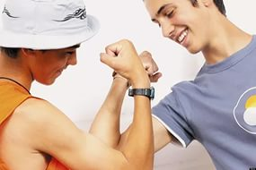

Slide 10
Сколько времени идет развитие?
На этот вопрос нет однозначного ответа. Организм каждого подростка индивидуален. Подростки могут пройти этот путь за 6 -7 лет. А так называемому среднему мальчику на это может потребоваться примерно 4 – 5 лет.
Если мальчик вступил в период развития в 13 лет, то максимально это развитие может продлиться до 20 лет.

Slide 11
Когда стоит обратиться к врачу?
Если тебе уже 15 лет и у тебя не появилось никаких признаков полового созревания.
Если ты чувствуешь, что твое тело развивается как- то не так, не надо ждать до 15 лет.
Если половое созревание началось слишком рано, до 9 лет, это бывает показателем нарушений в организме.
И просто чтоб убедиться, что все в порядке.

Slide 12
Некоторые термины:
Эякуляция – выброс из организма спермы.
Поллюции – ночные извержения спермы во сне.
Онанизм ( мастурбация) – преднамеренное воздействие на половые органы извне, чтобы вызвать семяизвержение.
Тестостерон- мужской половой гормон, который влияет на развитие и функционирование половой системы.

Slide 13
Онанизм – это плохо?
Здесь кроется одна опасность: он может превратиться в дурную привычку.
Ежедневный онанизм вреден для здоровья: можно истощить свой организм до предела, так как при эякуляции из организма уходит много высококачественных белков и наступает белковое голодание.
Истощение организма вызовет нарушение процессов роста, быструю утомляемость, депрессии – нервные расстройства.
Надо бить себя по рукам! Быть поменьше в одиночестве, побольше заниматься спортом и другими полезными и нужными делами.

Slide 14
Ты стал больше потеть?
Подобные изменения происходят из –за того, что гормон тестостерон воздействует на потовые железы и усиливается потоотделение. Пот накапливается на коже и становится пищевой базой для бактерий. Появляется неприятный запах от гениталий, подмышек, ступней и других частей тела. Ладони часто становятся влажными и липкими.
Если ты правильно питаешься, регулярно моешься, носишь чистое белье, твой запах будет чистым и свежим. Носи майки, трусы, носки из 100% - ного хлопка, который хорошо впитывает влагу. Дезодоранты наноси только на чистую кожу.

Slide 15
Проблемы с кожей?
Более активно работают и сальные железы. Отдельные участки кожи кажутся влажными на ощупь из –за избытка кожного жира. Волосы на голове быстрее жирнеют и их приходится чаще мыть. На сальные железы также воздействуют гормоны.
Кожа становится жирнее и это среда для бактерий, которые вызывают очаги воспаления –прыщи. Кожный жир забивает поры и образуются черные точки – угри. Эти образования на коже нельзя выдавливать, чтобы не занести инфекцию, не оставить рубцов и оспин на коже. Для этого есть специальные средства в аптеке, чтобы очищать и лечить кожу.
Жирную кожу надо мыть горячей водой с мылом и ополаскивать холодной ежедневно.

Slide 16
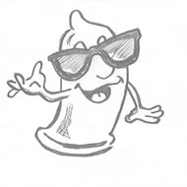
Профилактика нарушений и заболеваний репродуктивной системы:
Ежедневно заботься о чистоте внешних половых органов.
Спать следует в широких трусах или пижаме, чтобы не нарушать кровообращение.
Не носи плавки постоянно, это одежда для плавания.
Не смотри на ночь эротические фильмы, чтобы избежать поллюций.
Не вступай в ранние половые связи, можно стать нечаянно отцом, или подхватить венерическое заболевание ( гонорею, трихомоноз, сифилис, СПИД). Ты не готов физически к взрослой жизни.
Если ты идешь на половой контакт, то позаботься о защите в форме латекса – презерватива. Ты не готов психологически нести ответственность за свои поступки.
Помни, что нарушения и заболевания могут привести к бесплодию.

Slide 17
Что могут рассказать о тебе твои вещи?
Говорят, что вещи могут многое сказать о человеке. Выбери 5 предметов, которые лучше всего сочетаются с твоим образом, стилем, настроением, планами. Посмотрим, что скажет о тебе твой выбор!
А. Роза, мужской журнал, смартфон, бритва, мягкая игрушка с надписью о любви Б. кубик Рубика, фонарь, подсвечник со свечами, гантели, кроссовки В. книга, наушники, прибор для чистки обуви, очки, диски.

Slide 18
Итак, подводим итоги теста:
Больше предметов, помеченных буквой А: У тебя романтическое настроение. Тебе хочется пригласить девчонку на свидание, которая тебе давно нравится. Дай ей шанс понять с каким отличным парнем свела ее судьба. Ты считаешь себя неотразимым, но другие могут думать по –другому.
Больше предметов, помеченных буквой Б: Ты, как всегда отважен, готов к новым подвигам, и вообще можешь придумать как спасти мир сегодня. Ты смелый пилот за штурвалом не опробованного реактивного самолета.
Больше предметов, помеченных буквой В: С виду ты обычный парень, но именно твои истории приятели пересказывают друзьям, выдавая за свои. Ты свой в компании, ты ловишь на себе восхищенные взгляды, тебе подражают, завидуют. Ты в « тренд – сеттере».

Slide 19
Советую тебе прочитать книгу: « Секреты твоего тела». Серия для мальчиков. В. Корякиной.

Slide 21
Умей слушать! Следи за собой! Займись спортом! Правильно питайся! Береги здоровье! Тебя ждет успех!

Slide 22
МКОУ « Малотавринская СОШ». Учитель биологии Яналина Н.П.

